Slide 1
实现中的主要问题
空间问题：
  N元素的优先级队列需要N个空间，每次deQueue的元素也要放在一个空间中。因此需要两倍的空间。
解决方案：在每一次deQueue后，堆缩小1。因此，在堆中的最后那个位置能被用来存储刚被删去的元素。
假设有一个六个元素的堆。第一次deQueue产生了A1。现在堆中仅有五个元素，我们可以把A1放在位置6。下一个deQueue产生A2。因为堆中现在仅有四个元素，我们可以把A2放在位置5。
为了产生递增排序，可以采用最大堆。

Slide 2
例如，要排序39, 36, 58, 23, 44, 97, 31, 14, 26和77，先将这些元素创建一个堆
97
77
58
26
44
39
31
14
23
36
97 | 77 | 58 | 26 | 44 | 39 | 31 | 14 | 23 | 36
0 | 1 | 2 | 3 | 4 | 5 | 6 | 7 | 8 | 9

Slide 3
执行一次deQueue
77
36
58
26
44
39
31
14
23
77 | 44 | 58 | 26 | 36 | 39 | 31 | 14 | 23 | 97
0 | 1 | 2 | 3 | 4 | 5 | 6 | 7 | 8 | 9

Slide 4
再执行一次deQueue
58
44
39
26
36
23
31
14
58 | 44 | 39 | 26 | 36 | 23 | 31 | 14 | 77 | 97
0 | 1 | 2 | 3 | 4 | 5 | 6 | 7 | 8 | 9

Slide 5
堆排序的实现
基本上用的是堆操作。堆排序和优先级队列中的堆有三个细小的区别：
  堆排序用的是最大堆
  为了和其他的排序函数保持一致，数据从位置0开始存储。因此，对位置i中的结点，父结点在位置（i – 1）/ 2，左孩子在位置2i + 1，右孩子紧跟着左孩子
  在向下过滤时需要告知当前堆的大小
假设有了一个向下过滤的函数percolateDown，它有三个参数：第一个参数是待排序的数组，第二个参数是向下过滤的起始位置，第三个是目前堆的大小。

Slide 6
堆排序程序
template <class T>
void heapSort(T a[], int size)
{int i;
T tmp;
// 创建初始的堆
for( i = size / 2 - 1; i >= 0; i-- ) percolateDown( a, i, size );
//执行n-1次deQueue
for ( i = size - 1; i > 0; --i) {
tmp = a[0]; a[0] = a[i]; a[i] = tmp; //delete a[0]
percolateDown( a, 0, i );
}
}

Slide 7
percolateDown函数的实现
template <class T>
void percolateDown( T a[], int hole, int size )
{ int child;
T tmp = a[ hole ];
for( ; hole * 2 + 1 < size; hole = child )
{ child = hole * 2 + 1;
if( child != size - 1 && a[ child + 1 ] > a[ child ] )
child++;
if( a[ child ] > tmp ) a[ hole ] = a[ child ]; else break;
}
a[ hole ] = tmp;
}

Slide 8
第10章 排序
引言
插入排序
选择排序
交换排序
归并排序
外排序

Slide 9
交换排序
交换排序就是根据序列中两个数据元素的比较结果来确定是否要交换这两个数据元素在序列中的位置。
交换排序的特点是：通过交换，将关键字值较大的数据元素向序列的尾部移动，关键字值较小的数据元素向序列的头部移动。
冒泡排序
快速排序

Slide 10
冒泡排序
从头到尾比较相邻的两个元素，将小的换到前面，大的换到后面。经过了从头到尾的一趟比较，就把最大的元素交换到了最后一个位置。这个过程称为一趟起泡。
然后再从头开始到倒数第二个元素进行第二趟起泡。经过了第二趟比较，又将第二大的元素放到了倒数第二个位置。
依次类推，经过第n-1趟起泡，将倒数第n-1个大的元素放入第2个单元。

Slide 11
初始时
7
9
3
8
5
0
6
1
7
3
8
5
0
6
9
2
3
7
5
0
6
8
9
3
3
5
0
6
7
8
9
4
3
0
5
6
7
8
9
5
0
3
5
6
7
8
9
6
0
3
5
6
7
8
9

Slide 12
冒泡排序法的实现
template <class T>
void bubbleSort(T a[], int size)
{ int i, j;
T tmp;
bool flag; //记录一趟起泡中有没有发生过交换
for (i = 1; i < size; ++i) {
flag = false;
for (j = 0; j < size-i; ++j)
if (a[j+1] < a[j])
{tmp = a[j]; a[j] = a[j+1]; a[j+1] = tmp; flag = true;}
if (!flag) break;
}
}

Slide 13
冒泡排序的时间性能
当原始序列有序时，冒泡排序出现最好的情况。此时，只需要一次起泡，执行n-1次的比较。因此，最好情况下的时间复杂度为O（N）。
当原始序列正好是逆序时，冒泡排序出现最坏的情况。此时，需要n-1趟起泡，第i趟起泡需要做（n-i）次比较以及（n-i）次交换。所以时间复杂度是O（N²）的。
冒泡排序法适合那些原始数据本来就比较有序的情况。

Slide 14
交换排序
交换排序就是根据序列中两个数据元素的比较结果来确定是否要交换这两个数据元素在序列中的位置。
交换排序的特点是：通过交换，将关键字值较大的数据元素向序列的尾部移动，关键字值较小的数据元素向序列的头部移动。
冒泡排序
快速排序

Slide 15
快速排序
在待排序的序列中选择一个数据元素，以该元素为标准，将所有数据元素分为两组，第一组的元素均小于或等于标准元素，第二组的数据元素均大于标准元素。第一组的元素放在数组的前面部分，第二组的数据元素放在数组的后面部分，标准元素放在中间。这个位置就是标准元素的最终位置。这称为一趟划分。然后对分成的两组数据重复上述过程，直到所有的元素都在适当的位置为止。
基本的快速排序算法是递归的。具体包括
  选择中心点
  如何划分

Slide 16
选择中心点
用待排序序列的第一个元素作为标准元素。如果输入是随机的，这个选择是可接受的。但是如果输入已经有序，这样的标准元素提供一个糟糕的划分，所有的待排序数据都在标准元素的一边。因此，这种选择在最坏情况下的时间复杂度是平方级的。
随机选择一个标准元素，这样很少有可能选到最差的元素。但随机数的选择也要花相当多的时间。
N个数的中值是第个小的数。对标准元素的最好选择显然是这个中值，因为它保证对元素的均匀划分。中值可以通过采样来得到。

Slide 17
快速排序
在待排序的序列中选择一个数据元素，以该元素为标准，将所有数据元素分为两组，第一组的元素均小于或等于标准元素，第二组的数据元素均大于标准元素。第一组的元素放在数组的前面部分，第二组的数据元素放在数组的后面部分，标准元素放在中间。这个位置就是标准元素的最终位置。这称为一趟划分。然后对分成的两组数据重复上述过程，直到所有的元素都在适当的位置为止。
基本的快速排序算法是递归的。具体包括
  选择中心点
  如何划分

Slide 18
如何划分
从右向左开始检查。如果high的值大于k，该位置中的值位置正确，high减1，继续往前检查，直到遇到一个小于k的值。
将小于k的这个值放入low的位置。此时high的位置又空出来了。然后从low位置开始从左向右检查，直到遇到一个大于k的值。
将low位置的值放入high位置，重复第一步，直到low和high重叠。将k放入此位置。

Slide 19
5，7，3，0，4，2，1，9，6，8的划分步骤
low
high
K=5
 | 7 | 3 | 0 | 4 | 2 | 1 | 9 | 6 | 8
low
high
1
7
3
0
4
2
9
6
8
low
high
1
3
0
4
2
7
9
6
8
low
high
1
2
3
0
4
7
9
6
8

Slide 20
快速排序的实现
如果有一个能够完成划分的函数divide，快速排序的实现将非常简单
快速排序是用递归的方式实现的，它的递归参数就是排序的范围

Slide 21
template <class T>
void quickSort(T a[], int low, int high)
{ int mid;
if (low >= high) return;
mid = divide(a, low, high);
quickSort( a, low, mid-1);//排序左一半
quickSort( a, mid+1, high);//排序右一半
}

Slide 22
快速排序的包裹函数
快速排序的函数原型和其它的排序算法的函数原型都不同，它包含了两个用于控制递归终止的参数。为了和其它的排序算法一致起来，我们在它外面再加一个包裹函数，该函数调用了递归的quickSort函数。
template <class T>
void quickSort(T a[], int size)
{ quickSort(a, 0, size-1); }

Slide 23
划分函数的实现
template <class T>
int divide( T a[], int low, int high)
{ T k = a[low];
do { while (low<high && a[high]>=k) --high;
if (low < high) { a[low] = a[high]; ++low;}
while (low < high && a[low] <=k) ++low;
if (low < high) {a[high] = a[low]; --high;}
} while (low != high);
a[low] = k;
return low;
}

Slide 24
快速排序的性能分析
根据快速排序的算法可得运行时间
T(N) = T(i) + T(N-i-1) + cN
T(0) = T(1) = 1

Slide 25
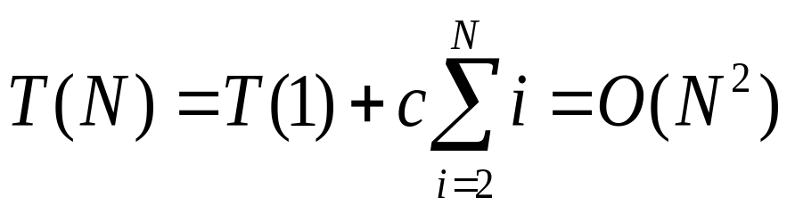
最坏情况分析
最坏情况是中心点最小或最大，忽略 T(0) = 1，此时
T(N) = T(N-1) + cN
T(N-1) = T(N-2) + c(N-1)
T(N-2) = T(N-3) + c(N-2)
…
T(2) = T(1) + c(2)
将所有公式相加，可得

Slide 26
最好情况分析
快速排序的最好情况是中心点将集合划分成两个相同规模的子集，且这种划分发生在递归的每个阶段。 那么
T(N) = 2T(N/2) + cN
将等式两边同时除N，可得

Slide 27
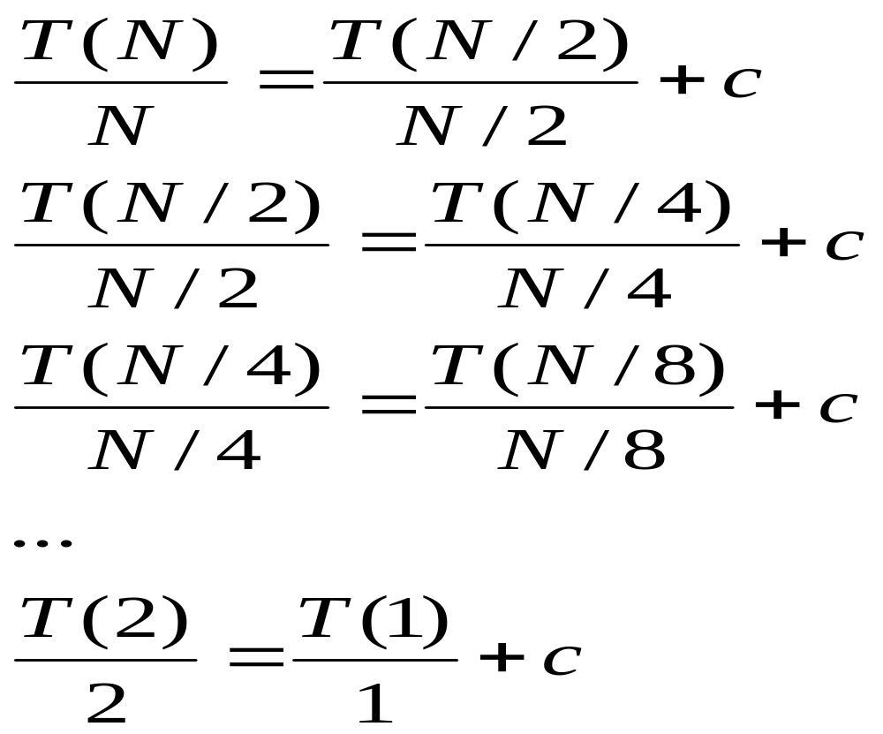
所以，T(N) = cNlogN + N = o(NlogN)

Slide 28

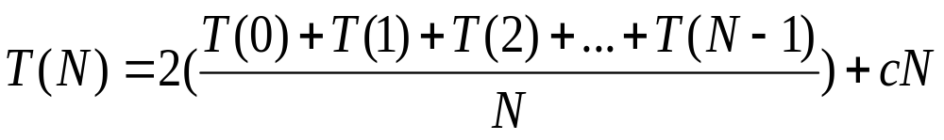
平均情况
考虑了每个可能的子集规模的开销并对它们求平均值。由于有两个递归调用加上用来执行划分的线性时间，我们得到
对等式两边乘以N，得

Slide 29
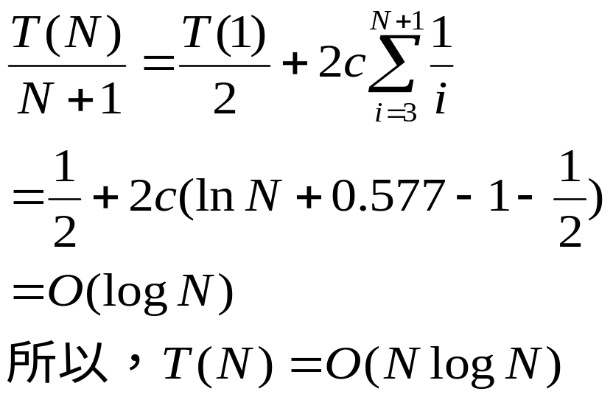
NT(N) = 2(T(0) + T(1) + T(2) +…+ T(N-1)) + cN²
然后对N-1的情况套用等式 ，得
(N-1)T(N-1) = 2(T(0)+T(1)+T(2)+ … +T(N-2)) + c(N-1)²
两式相减，得
NT(N) – (N-1)T(N-1) = 2T(N-1) + 2cN - c
重新排列各项，并丢掉右边可忽略的项-c ，得
NT(N) = (N+1)T(N-1) + 2cN
采用前面同样的方法，等式两边同时除N(N+1)，再用压缩求和，可得

Slide 30
第10章 排序
引言
插入排序
选择排序
交换排序
归并排序
外排序

